Slide 1
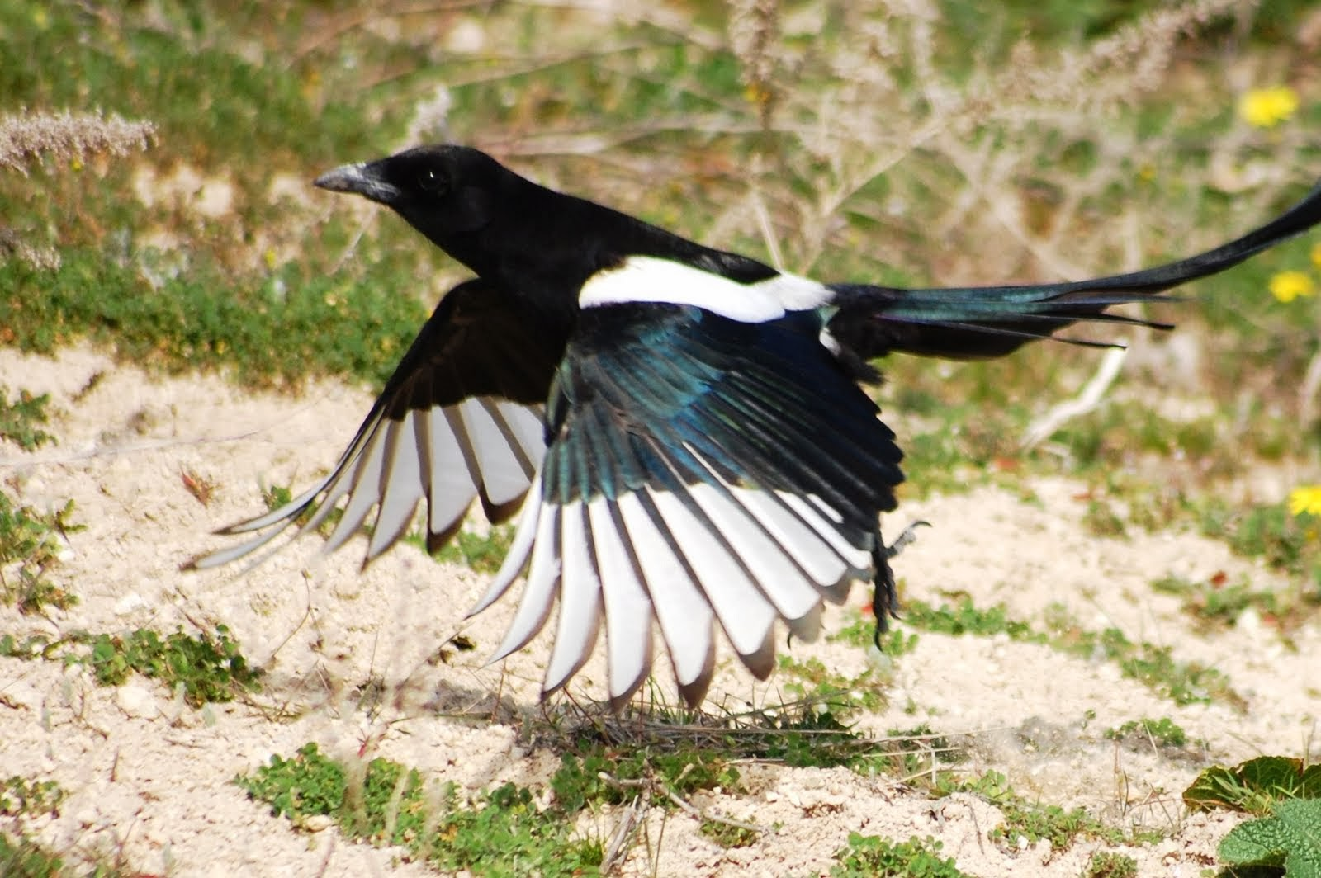
Nome da escola – EB.SENDIM
Concelho- MATOSINHOS
Nome vulgar- PEGA
Foto da espécie
Nome científico- PICA PICA
Estatuto de conservação- POUCO PREOCUPANTE
Alimentação- INVERTEBRADOS (ESPECIALMENTE BESOUROS), MAS TAMBÉM FRUTOS, SEMENTES E CARCAÇAS DE PEQUENOS ANIMAIS.
Distribuição Geográfica - HABITAM A EUROPA, A ÁSIA, A AMÉRICA DO NORTE E A ÁFRICA
CURIOSIDADES- A pega-rabuda costuma ter uma predileção peculiar por objetos brilhantes. Já foram encontradas joias de grande valor nos seus ninhos, bem como latas ou espelhos. A pega-rabuda é considerada como uma das aves mais inteligentes, capaz de reconhecer o seu próprio reflexo.
Outra habilidade dessa espécie é a de identificar e separar as pessoas entre ‘conhecidos’ e ‘estranhos’. Às vezes, podem assumir alguns humanos como membros do seu bando, chegando ao extremo de defendê-los com a sua própria vida.
Se forem ensinadas desde pequenas, conseguem imitar a voz humana com a mesma habilidade que os papagaios.
AMEAÇAS- A sua existência esteve comprometida por ser considerada uma ameaça para a agricultura. Para procurar comida destruía muitas culturas.
Foto da espécie
Foto da espécie

